Slide 1


DÜRÜSTLÜK
DEĞERLER EĞİTİMİ SERİSİ-8

Slide 2



“Dürüst olmak gerekirseee…”
Diye başlarsa bir kişi söze güvenebilir misiniz söylediklerine?
Aklınıza gelir mi sizin de;
Dürüst olmak nedir gerçekte…

Slide 3
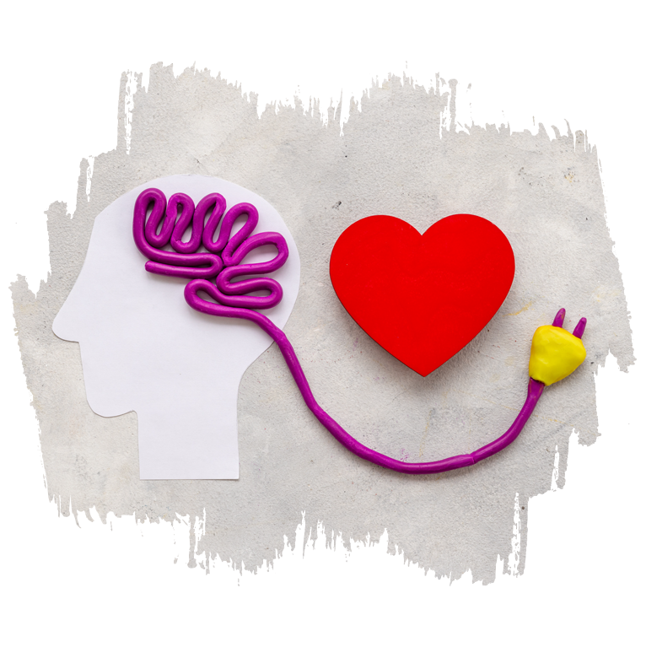
Dürüstlük ;
Doğru Olmak,
Özü sözü bir olmak,
Daima gerçek olanı konuşmak,
İnandığı ve olmak istediği gibi olmaktır.

Slide 4
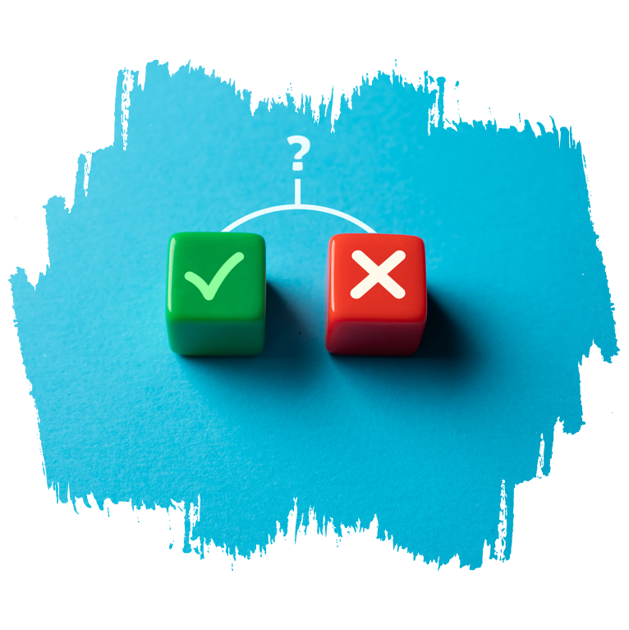
İçi dışı bir insan olmak
Asla yalan söylememek,
Başkaları hakkında kötü düşünmemek…

Slide 5

“En dürüst insan”
tanımında aklımıza ilk olarak kim gelir?

Slide 6
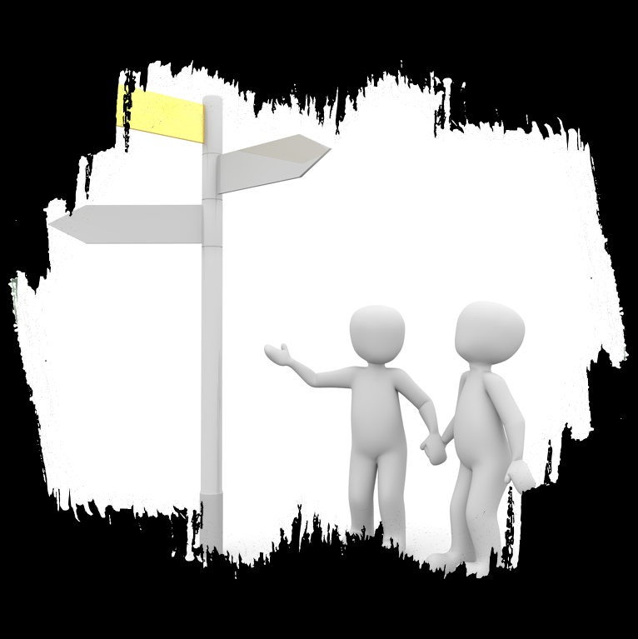
Dürüstlük, doğruyu söylemektir.
Her durumda ve her şartta…

Slide 7

Doğruluk iyiliğe, iyilik cennete;
Yalan kötülüğe, kötülük cehenneme götürür.

Slide 8

Dürüstlük, aldatmamaktır.
Okulda, ticarette ve hayatımızın her alanında…

Slide 9
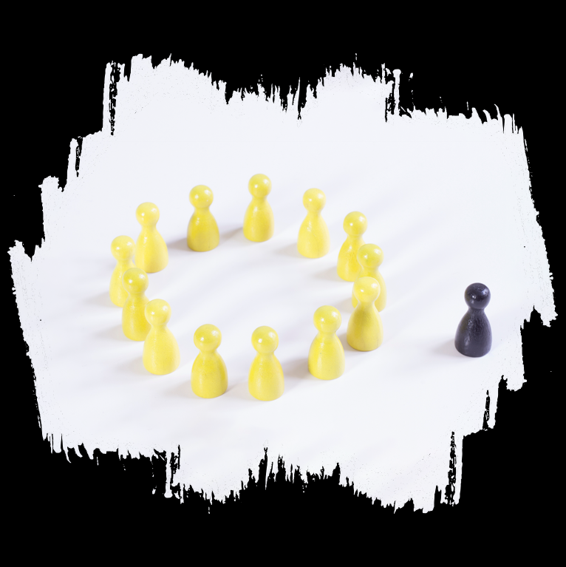
“Bizi aldatan bizden değildir.”

Slide 10

Dürüstlük, berekete ulaştırır.
“Yalancı bir gün; dürüst her gün kazanır”

Slide 11

Dürüstlük, kimseyi kandırmamaktır.
Küçük-büyük, gizli-açık, sanal-gerçek demeden…

Slide 12

Dürüstlük sosyal medya ve sanal alem için de geçerlidir.

Slide 13

Dürüstlük, şaka bile olsa yalan söylememek, zarar vermemektir.

Slide 14
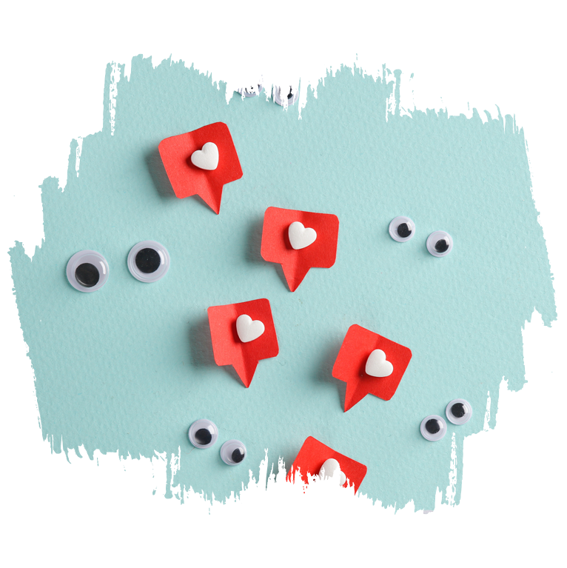
“Ama bu yalan değil ki sadece şaka…”
“Ama bu çok yaygın / herkesin yaptığı bir sosyal medya akımı…”

Slide 15
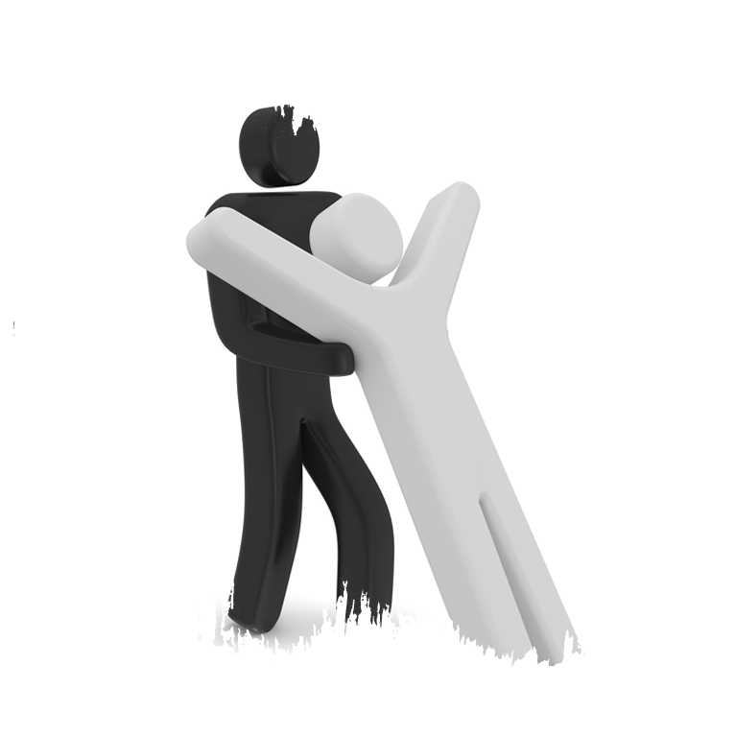
Dürüstlük; emanete gözü gibi bakmaktır.

Slide 16

“Dininizi öğrenmek için size bilerek fazla para verdim.”

Slide 17
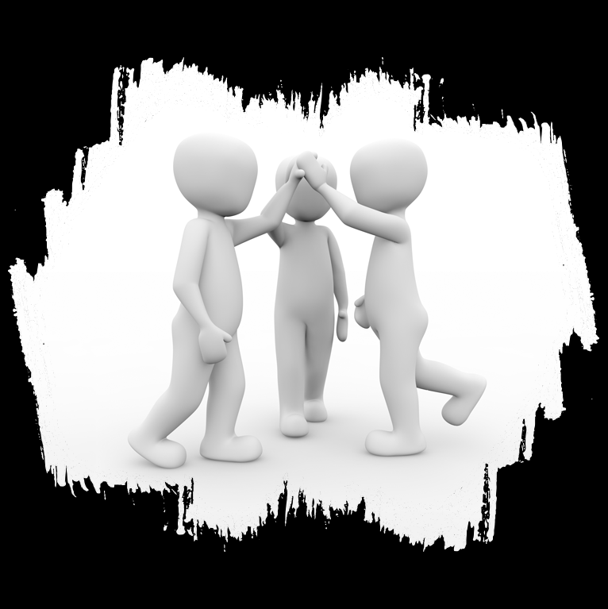
Dürüstlük sözünde durmak ya da yapamayacağın bir şeye söz vermemektir.

Slide 18
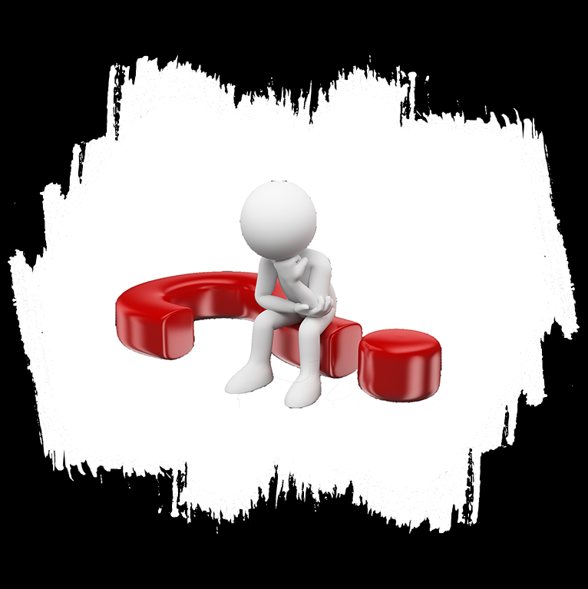
Bir düşünelim…
Hastaneden randevu alıp gitmeyen bir kişi nelere sebep olmaktadır?

Slide 19

Kendimizle baş başa kaldığımızda;
• İnsanlar bana sırlarını ve eşyalarını emanet ederler.
• Yaptığım işi hakkıyla yaparım.
• Zor durumda kalsam da doğrudan şaşmam.

Slide 20

• İnsanlara bir şey anlattığımda sözüme güvenirler.
• Kimsenin görmediği yerlerde de kurallara uyarım.
• Bir hata yaptığımda suçumu kabullenirim, hatamı başkasına yüklemem. Diyebiliyor muyuz?

Slide 21

Şimdi ilk verdiğimiz sözde durma zamanı…

Slide 22
“Allah’a inandım de, sonra da dosdoğru ol!”

Slide 23


Teşekkür Ederim

